Slide 1
Міністерство освіти і науки України
Департамент освіти і науки Київської обласної державної адміністрації
Білоцерківське територіальне відділення МАН України
Білоцерківський ліцей-гімназія 17 Білоцерківської міської ради Київської області
Герпетобіонти як індикатори стану середовища: оцінка впливу квіткових смуг на полях сої
Роботу виконав:
Злочевський Андрій Віталійович,
учень 7а класу Білоцерківського ліцею-гімназії № 17 Білоцерківської міської ради Київської області

Slide 2
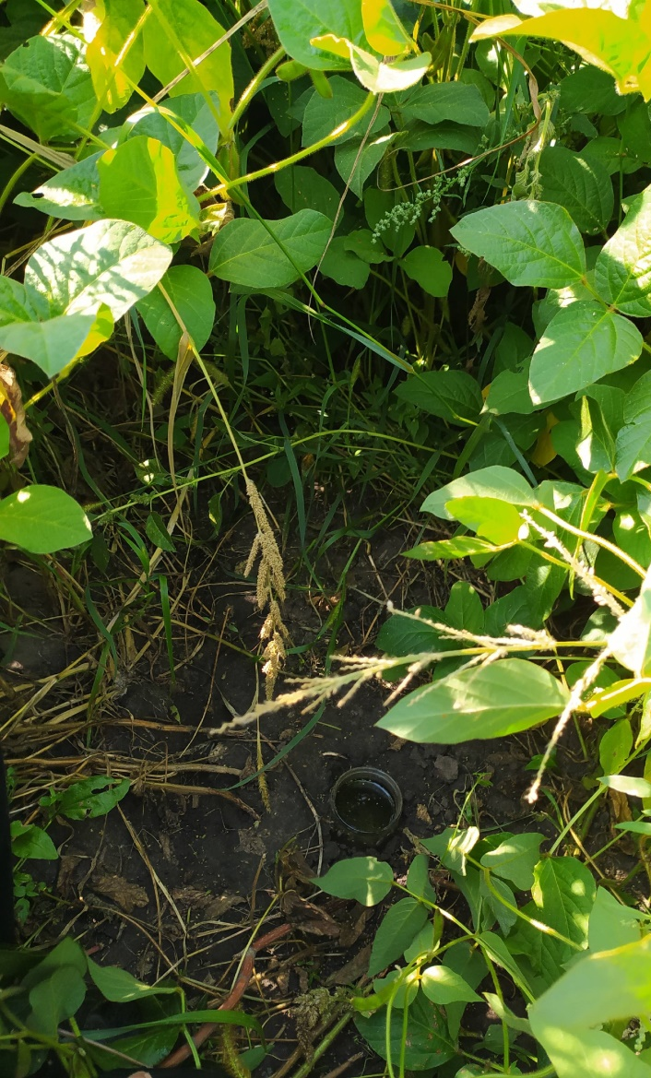
Мета дослідження – за допомогою індикаторів-герпетобіонтів визначити вплив квіткових смуг на посіви сої.
Завдання:
провести таксономічний аналіз зібраних комах,
визначити хаочиву спеціализацію герпетобіонтів на полях з квітковими смугами і без,
розрахувати індекси біорізноманітності комах,
проаналізувати вплив квіткових смуг на поля сої за індикаторними показниками.

Slide 3
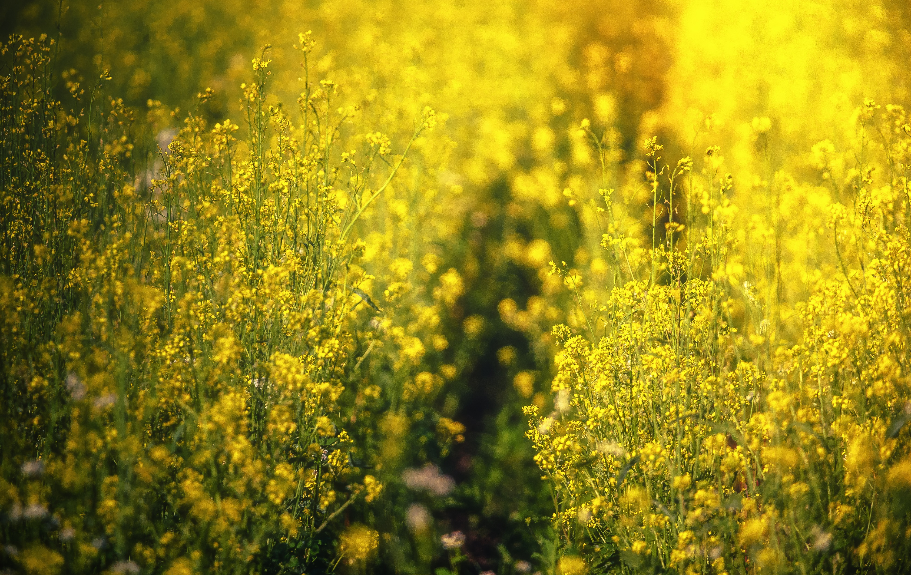
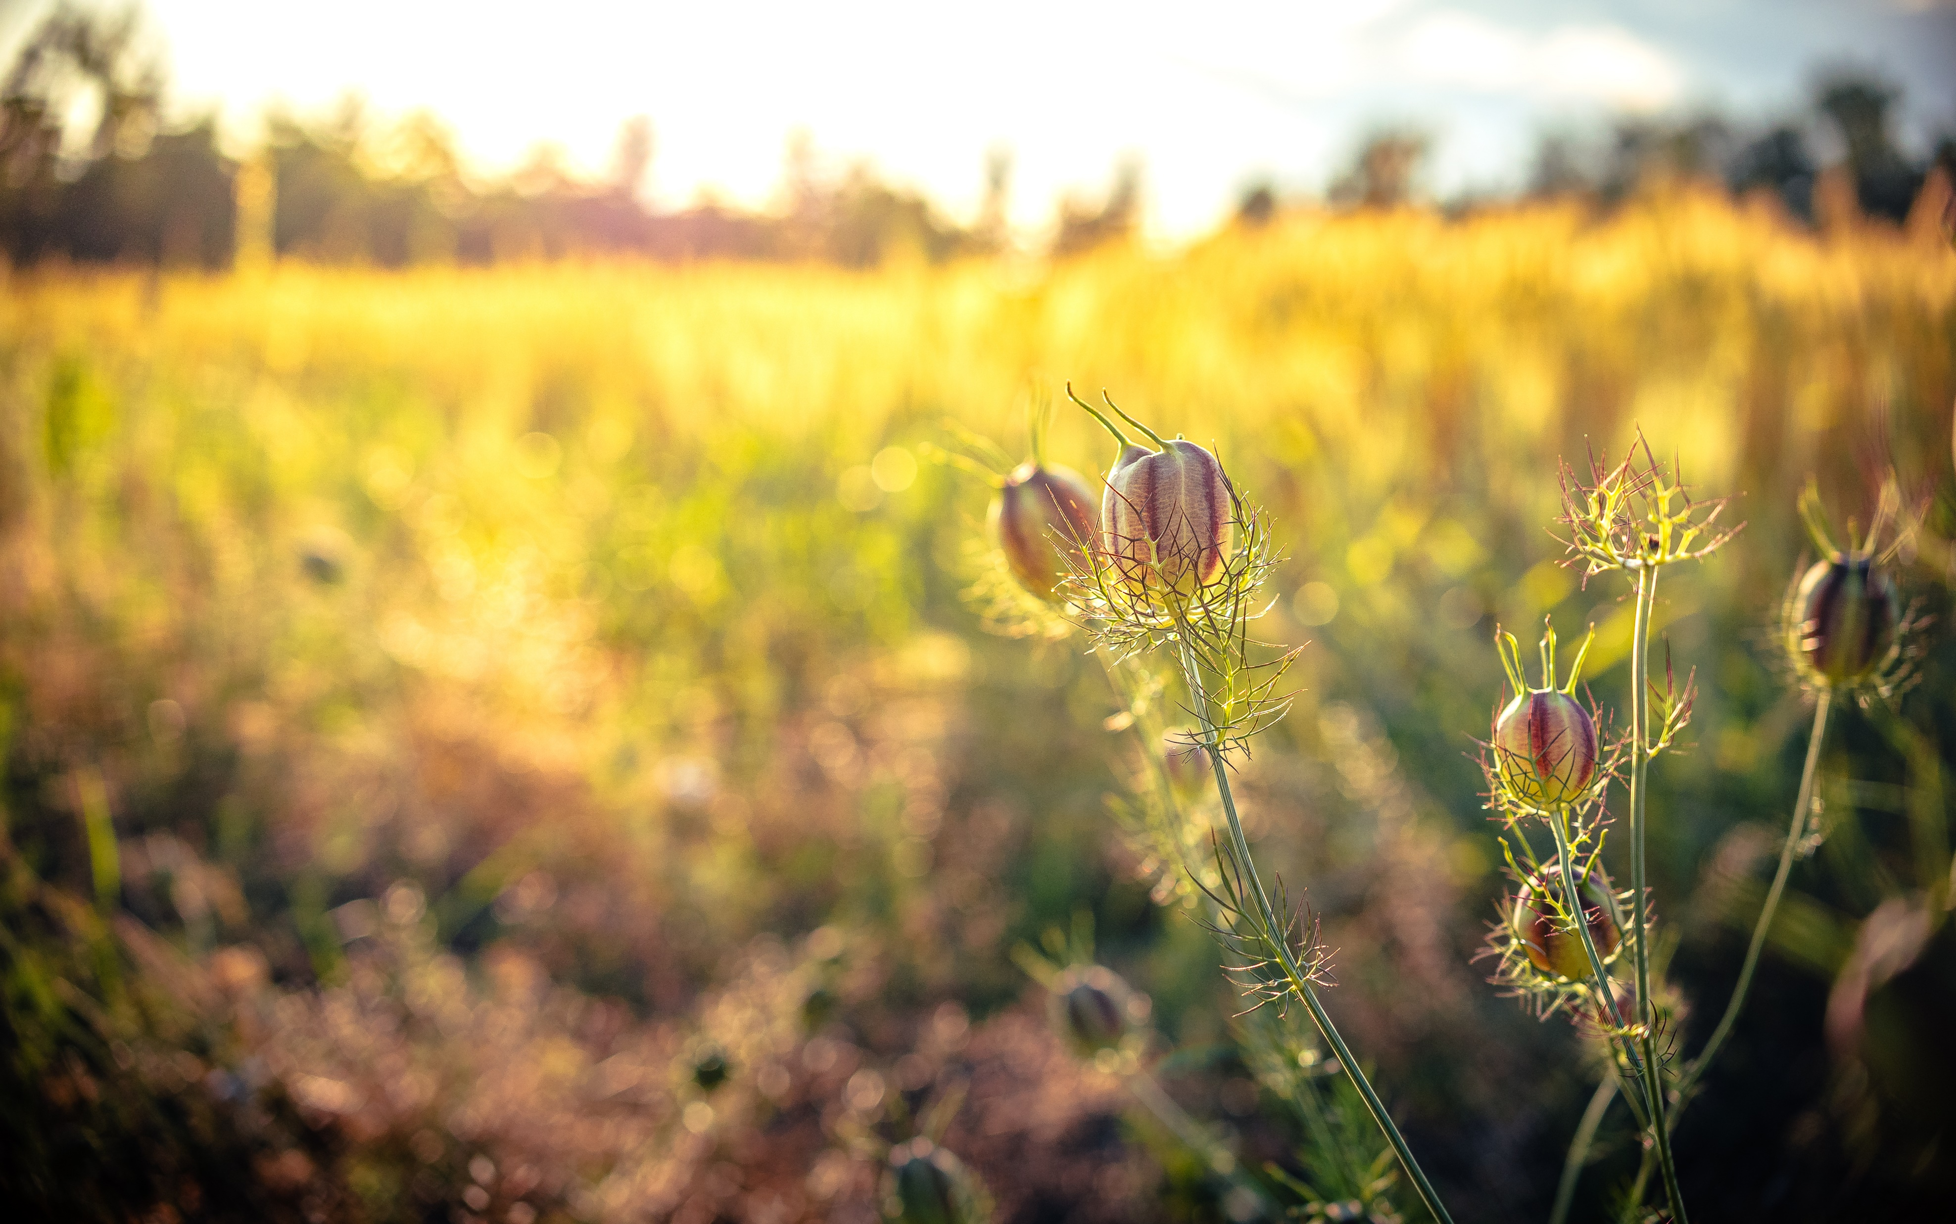
Кількість таксонів на ділянках
Параметр | З КС* | Без КС
Кількість родин | 10 | 7
Кількість видів | 21 | 21
Кількість особин | 239 | 182
* З КС – з квітковими смугами, без КС – без квіткових смуг

Slide 4
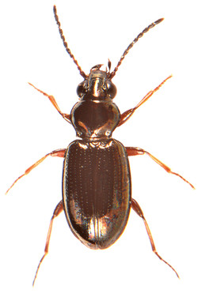
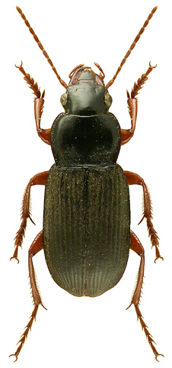
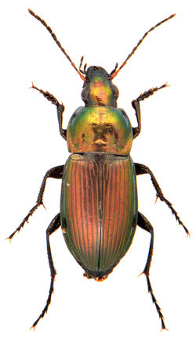
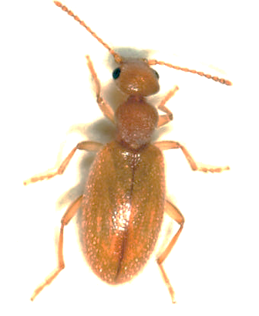
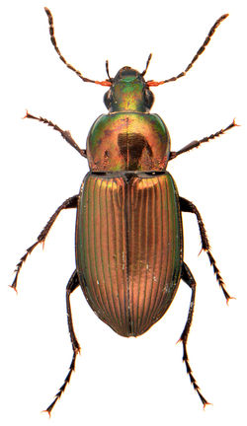
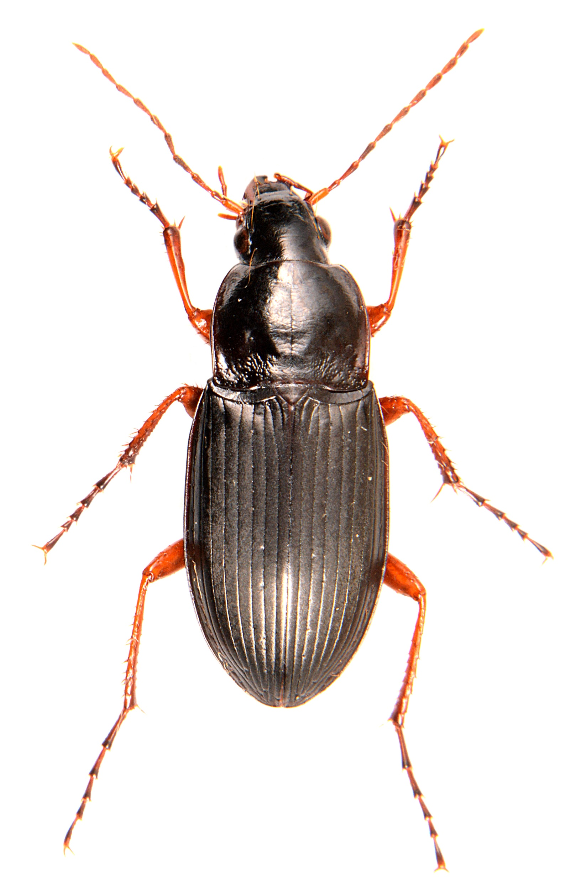
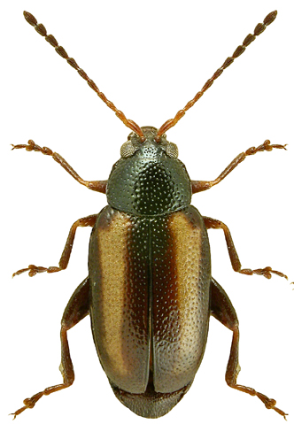
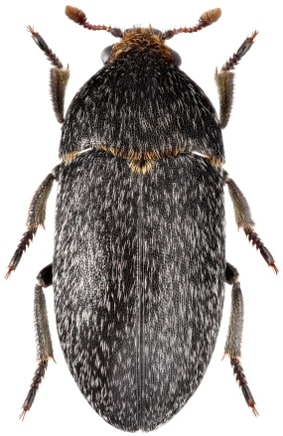
Вид | З КС | Без КС
Acupalpus Meridianus | 1
Amara similata |  | 1
Anisoplia austriaca |  | 1
Anthicus hispidus | 18 | 8
Anthicus sp. | 1 | 2
Bembidion properans | 14 | 29
Bembidion quadrimaculatum | 1 | 1
Bothynoderes punctiventris | 1
Calathus (Dolichus) halensis |  | 2
Calathus fuscipes | 2 | 12
Calosoma auropunctatum | 5 | 3
Coreus marginatus | 1
Cylindera germanica | 2 | 2
Dermestes laniarius | 3 | 7
Harpalus distinguendus | 4 | 1
Harpalus rufipes | 8 | 23
Hister carbonarius |  | 1
Meligethes | 1
Microlestes minutulus | 3
Notoxus monoceros |  | 3
Myrmecophilus acervorum | 1
Philonthus sp |  | 6
Opatrum sabulosum | 1
Phyllotreta vitula | 12 | 1
Pleurophorus caesus | 5 | 3
Poecilus cupreus | 154 | 35
Poecilus versicolor |  | 40
Potosia affinis |  | 1
Rhinoncus bruchoides | 1
Кількість особин у родинах
Bembidion properans
Harpalus rufipes
Poecilus versicolor
Anthicus hispidus
Poecilus cupreus
Calathus fuscipes
Phyllotreta vitula
Dermestes laniarius

Slide 5
Родини комах герпетобіонтів, кількість особин
Родина | З КС | Без КС
Anthicidae | 19 | 13
Carabidae | 194 | 149
Chrysomelidae |  | 1
Coreidae | 1
Curculionidae | 2
Dermestidae | 3 | 7
Histeridae |  | 1
Myrmecophilidae | 1
Nitidulidae | 1
Scarabaeidae | 5 | 5
Staphylinidae | 12 | 6
Tenebrionidae | 1

Slide 6
Співвідношення кількості комах на ділянках за родинами

Slide 7
Кількість особин за харчовою спеціалізацією

Slide 8
Індекси біорізноманітності комах
Ділянка | Індекс
 | Шеннона | Бернера-Паркера | Пієлоу
З КС | 3.73 | 0.36 | 1.38
Без КС | 3.63 | 0.29 | 1.34

Slide 9
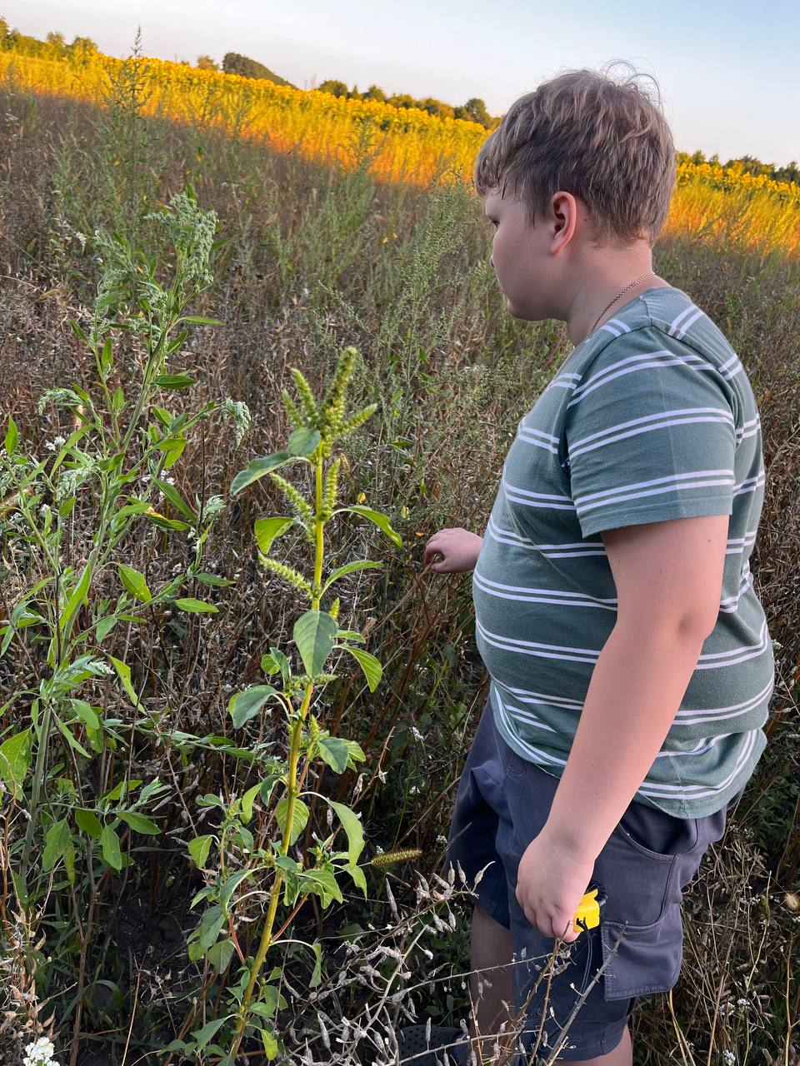
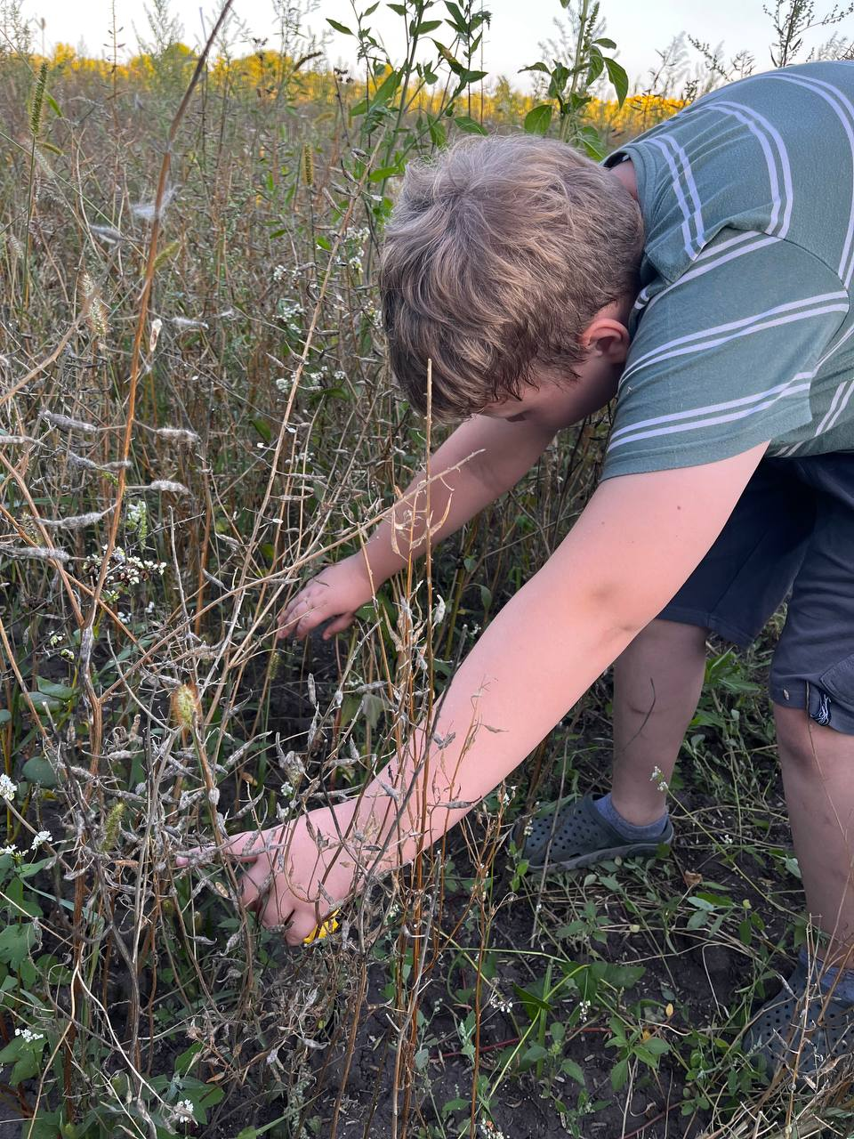
ВИСНОВКИ
Результати дослідження підтверджують ефективність насадження квіткових смуг, про що свідчить більша кількість і різноманіття герпетобіонтів.

Slide 10
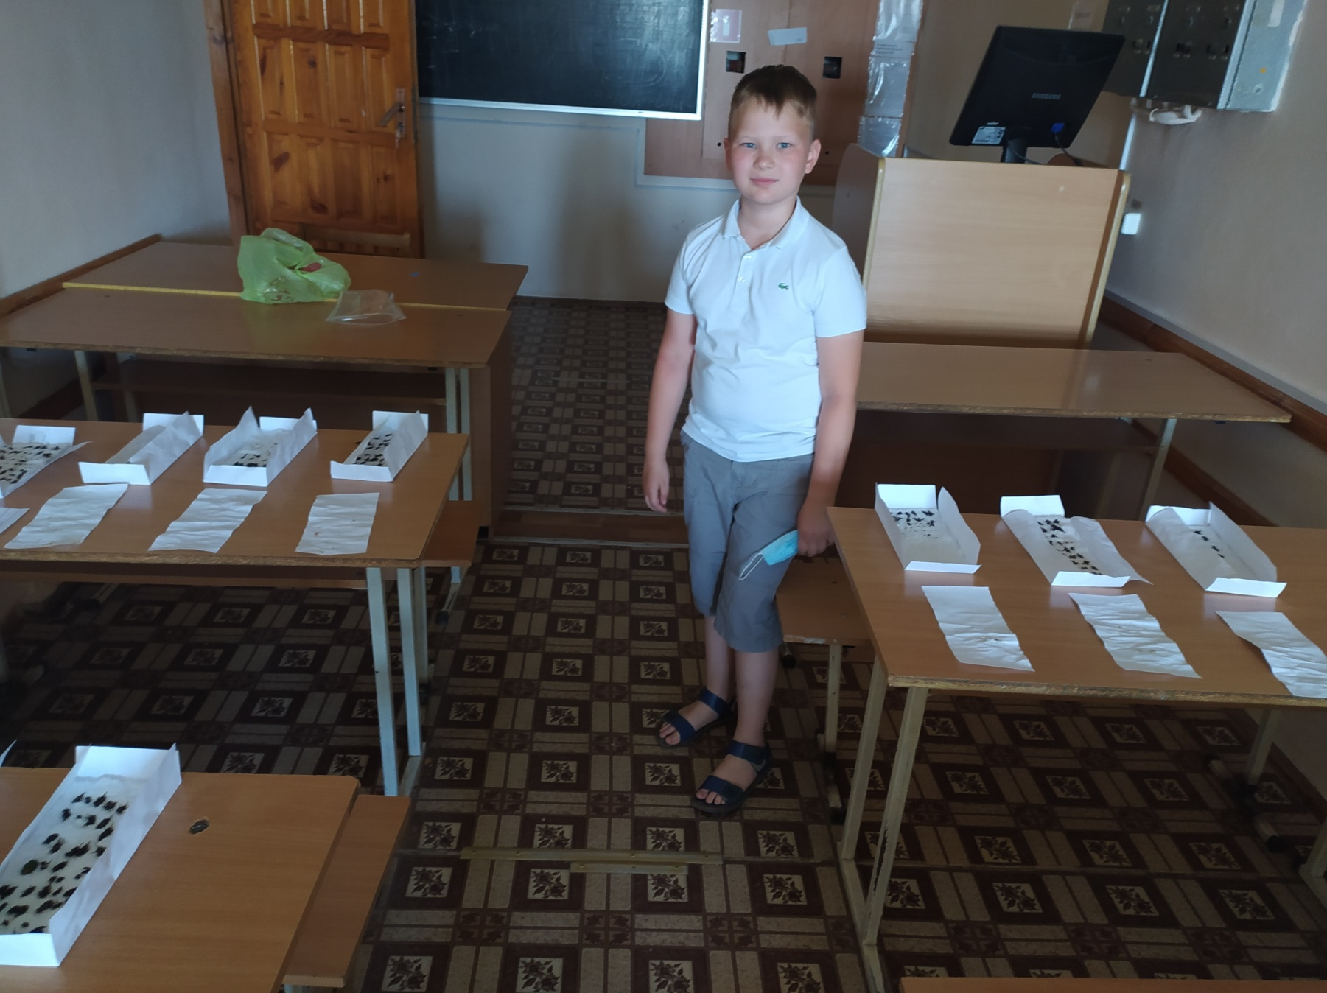
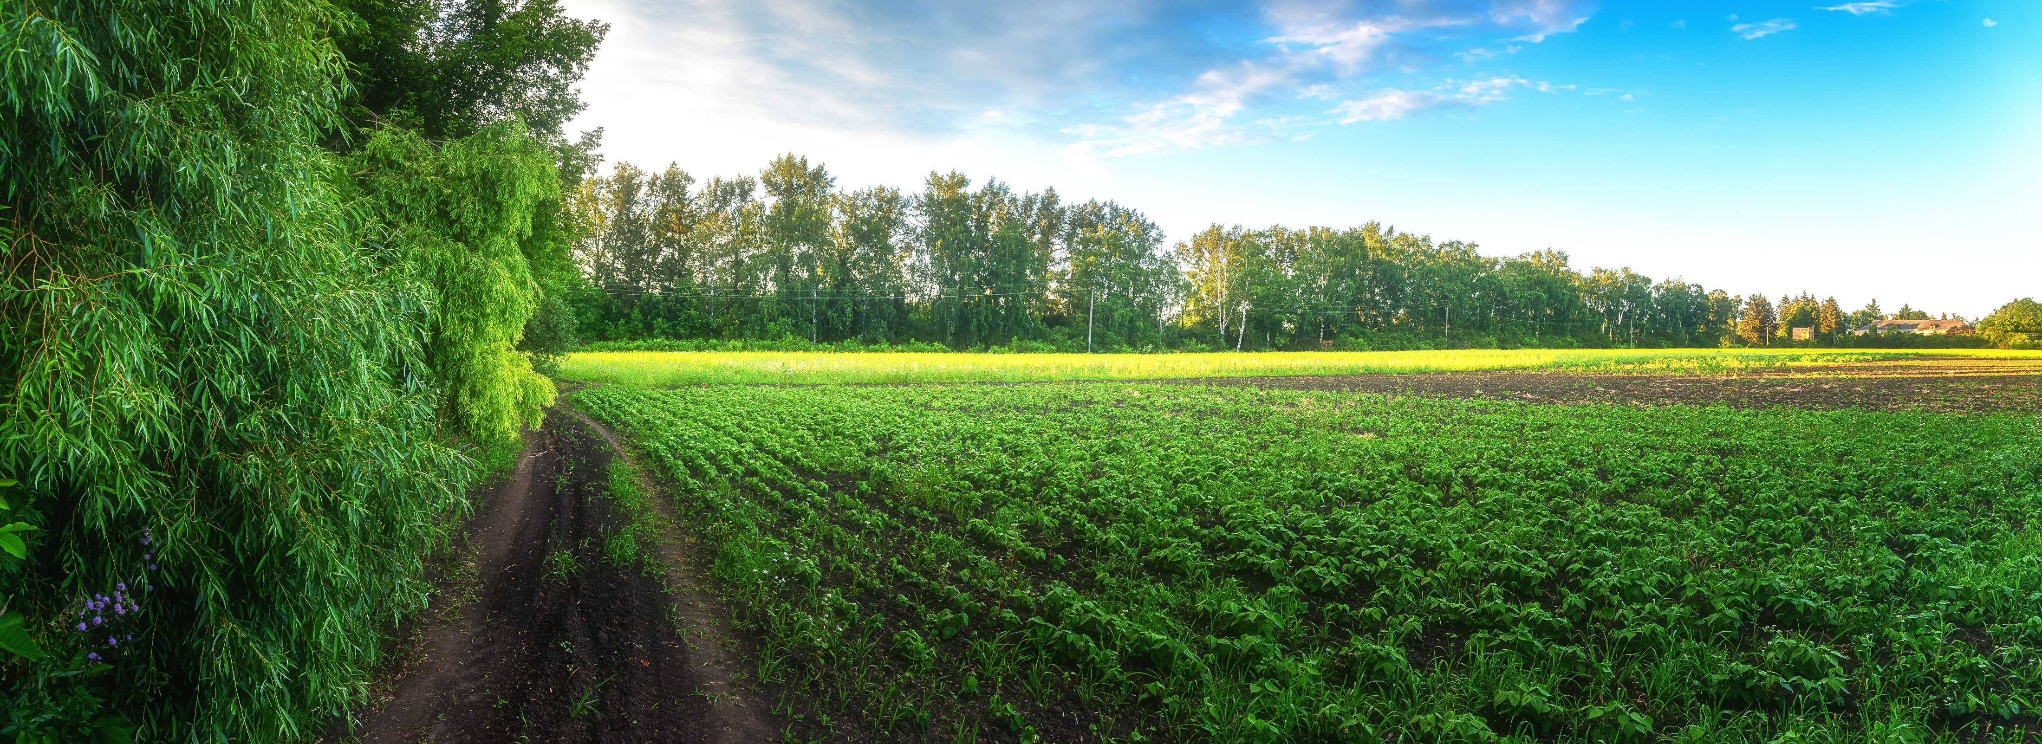
Дякую за увагу!

